Slide 1
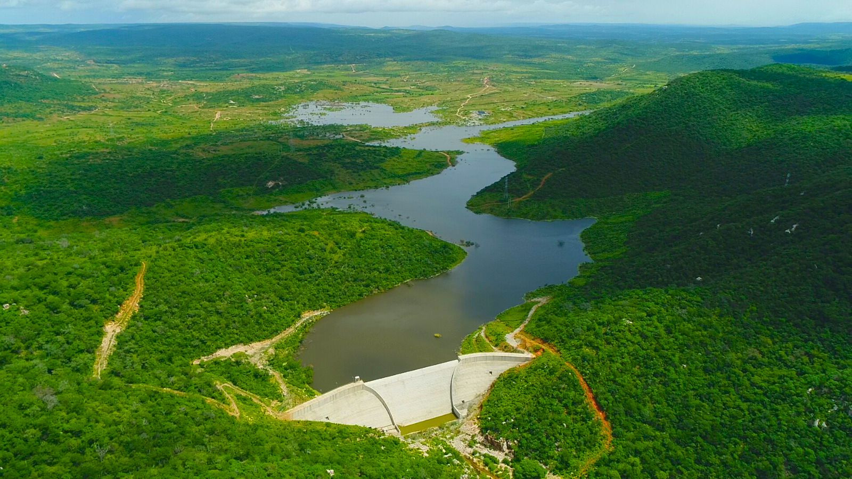

RELATÓRIO ESTADUAL DE SEGURANÇA DE BARRAGENS
Nicolly Gomes
Subgerente de Segurança de Barragens- AESA

Slide 2
O QUE É A POLÍTICA NACIONAL DE SEGURANÇA DE BARRAGENS (PNSB)?
A PNSB é a Política Nacional de Segurança de Barragens, instituída pela Lei nº 12.334, de 20 de setembro de 2010, e atualizada pela Lei nº 14.066, de 30 de setembro de 2020.
Ela estabelece o conjunto de regras, diretrizes, instrumentos e responsabilidades para garantir a segurança das barragens brasileiras, prevenindo acidentes e minimizando riscos ao meio ambiente, à população e ao patrimônio público e privado.

Slide 3
O QUE É A POLÍTICA NACIONAL DE SEGURANÇA DE BARRAGENS (PNSB)?
A PNSB se aplica às barragens destinadas à:
• Acumulação de água;
• Disposição de rejeitos industriais ou de mineração;
• Acumulação de resíduos;
• Acumulação de líquidos industriais.
Mas somente quando a barragem atender a pelo menos um dos critérios abaixo (art. 1º da lei):
1.Altura do maciço ≥ 15 metros;
2.Capacidade total do reservatório ≥ 3 milhões de m³;
3.Dano potencial associado médio ou alto (em caso de rompimento);
4. Categoria de risco média ou alta.

Slide 4
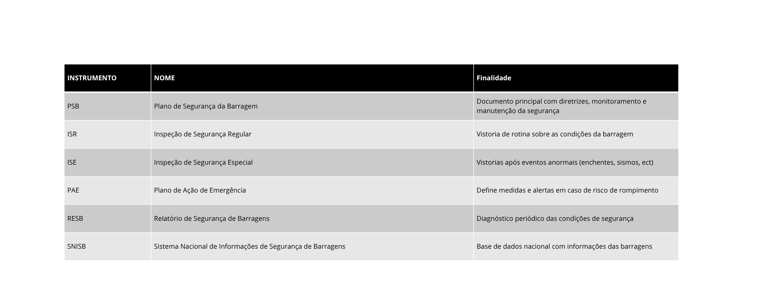
INSTRUMENTOS DA POLÍTICA NACIONAL DE SEGURANÇA DE BARRAGENS (PNSB)?

Slide 5
O QUE É O RELATÓRIO ESTADUAL DE SEGURANÇA DE BARRAGENS?
O Relatório Estadual de Segurança de Barragens (RESB) é um documento público anual elaborado pelo órgão fiscalizador estadual de segurança de barragens.
O RELATÓRIO SERVE PARA?
  Demonstrar as ações realizadas
  Apresentar dados consolidados sobre as barragens
  Avaliar o cumprimento da PNSB dentro do estado.
  Subsidiar o Relatório Nacional de Segurança de Barragens

Slide 6
O QUE É SISTEMA NACIONAL DE INFORMAÇÕES DE SEGURANÇA DE BARRAGENS (SNISB)?
O SNISB é um banco de dados nacional que integra informações técnicas, cadastrais e de segurança das barragens brasileiras. Ele serve para dar transparência, subsidiar o planejamento e melhorar a gestão de segurança dessas estruturas.

Slide 7
QUAL RELAÇÃO TEM O RELATÓRIO ESTADUAL DE SEGURANÇA DE BARRAGENS (RESB) E O SISTEMA NACIONAL DE INFORMAÇÕES DE SEGURANÇA DE BARRAGENS (SNISB)?
O SNISB (Sistema Nacional de Informações sobre Segurança de Barragens) e o RESB (Relatório Estadual de Segurança de Barragens) são instrumentos complementares da Política Nacional de Segurança de Barragens- PNSB.
  O SNISB é a base de dados.
  O RESB é o documento de consolidação e análise das informações que estão no SNISB.

Slide 8
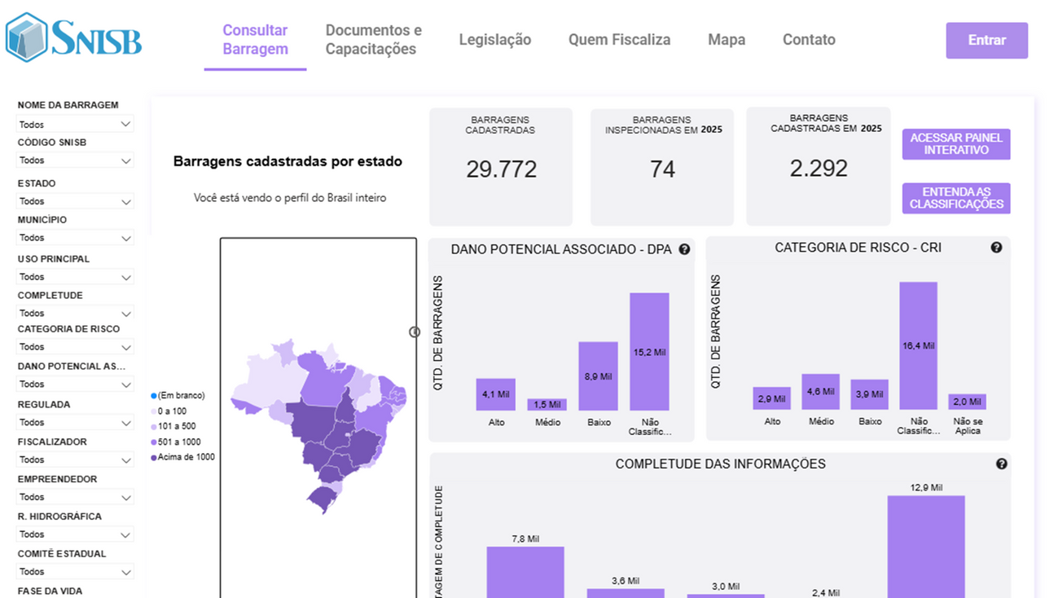
PAINEL SNISB NACIONAL

Slide 9
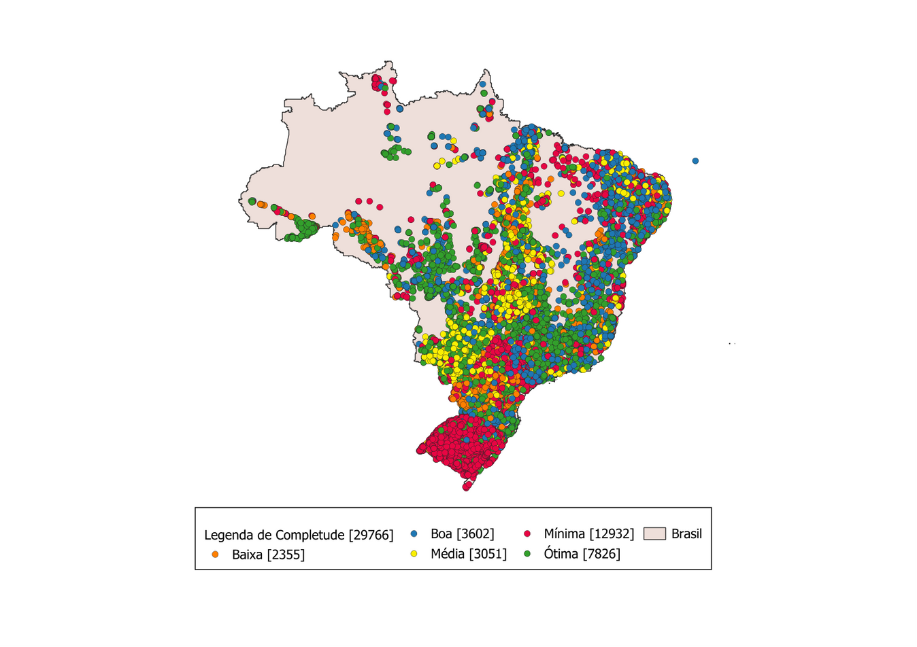
COMPLETUDE NACIONAL

Slide 10
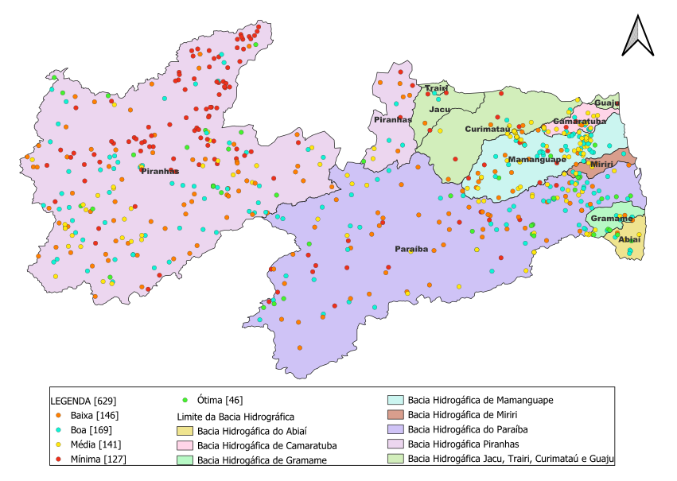
COMPLETUDE PARAÍBA POR BACIA

Slide 11





O QUE É COMPLETUDE?
A completude no SNISB (Sistema Nacional de Informações sobre Segurança de Barragens) significa o grau de preenchimento das informações obrigatórias de cada barragem cadastrada no sistema.
Mínima
Média
Baixa
Boa
Ótima

Slide 12
QUAL SIGNIFICADO DAS COMPLETUDES?
Mínima : Nome, UF, Município, Uso Principal e Coordenadas
Baixa: Altura, Capacidade e Empreendedor
Média: Autorização
Boa: Classificação de DPA e CRI
Ótima: Inspeção Regular, Revisão Periódica e PAE (DPA médio e alto)

Slide 13
QUAL SIGNIFICADO DAS COMPLETUDES?
Durante o processo de levantamento das informações de completude no SNISB, identificamos que as barragens classificados como mínimo e baixo apresentaram completude reduzida. Uma das maiores dificuldades enfrentadas pela equipe foi a identificação do empreendedor responsável por diversas barragens, o que impacta diretamente na consistência e atualização dos dados inseridos no sistema.

Slide 14
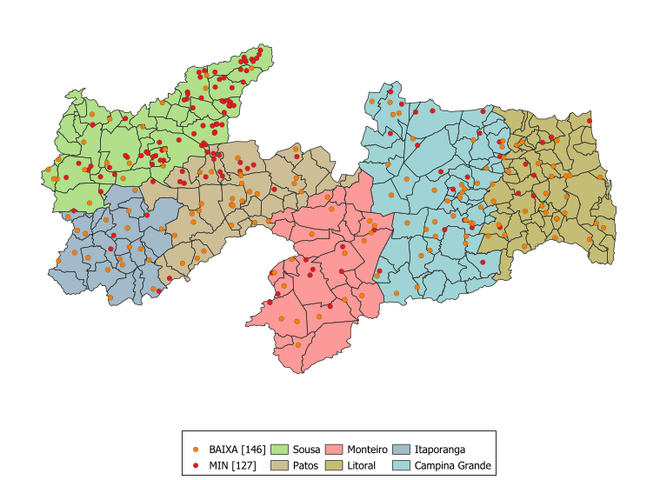
DIVISÃO DAS FISCALIZAÇÃO POR REGIONAL

Slide 15
DIVISÃO DAS FISCALIZAÇÃO POR REGIONAL
Litoral (24)
Campina Grande (35)
Monteiro (14)
Patos (25)
Sousa (77)
Itaporanga (11)
Totalizando: 186 barragens

Slide 16
ATIVIDADES DE FISCALIZAÇÃO REALIZADAS
As fiscalizações foram realizadas com o objetivo de:
• Identificar as barragens existentes na área de atuação;
• Verificar e confirmar o empreendedor responsável pela barragem;
• Registrar as condições físicas da barragem, por meio de relatório fotográfico detalhado contemplando as principais estruturas (maciço, vertedouro, ombreiras e entorno).

Slide 17
ATIVIDADES DE FISCALIZAÇÃO REALIZADAS
Para as barragens com altura superior a 15 metros ou capacidade total do reservatório igual ou superior a 3.000.000 m³, solicitamos a realização da Inspeção de Segurança Regular (ISR), conforme os critérios de enquadramento da PNSB.

Slide 18
EMPREENDEDORES DA PARAÍBA
Secretária da Infraestrutura e Recursos Hídricos;
DNCOS;
Cagepa;
Prefeituras;
Usinas;
Pessoas Físicas;
Associações;

Slide 19
DOCUMENTOS SOLICITADOS
Licença de Obra Hídrica;
Inspeção de Segurança Regular (ISR);
Plano de Segurança de Barragens (PSB);
Plano de Ação de Emergência (PAE);

Slide 20
DOCUMENTOS RECEBIDOS
Inspeção de Segurança Regular (ISR);
DNOCS, SEIRH, Usinas, Prefeituras e Pessoas Físicas
Plano de Segurança de Barragens (PSB);
SEIRH;
Plano de Ação de Emergência (PAE);
SEIRH;

Slide 21
O QUE É COMPOSTO OS DOCUMENTOS?
PLANO DE SEGURANÇA DE BARRAGENS (PSB):
1. Dados gerais da barragem;
2. Características técnicas;
3. Projeto e histórico de operação;
4. Instrumentação e monitoramento;.
5. Procedimentos de inspeção e manutenção.
6. Plano de ação e de emergência (resumo do PAE, quando exigido).
7. Registro de ocorrências e anomalias;
8. Plano de revisão periódica da segurança;
*Obrigatório para barragens enquadradas na PNSB (altura ≥ 15 m, volume ≥ 3 milhões m³, ou alto DPA).

Slide 22
O QUE É COMPOSTO OS DOCUMENTOS?
INSPEÇÃO DE SEGURANÇA ESPECIAL (ISE)
1. Descrição do evento motivador (enchente, sismo, infiltração, fissura, vazamento, etc.).
2. Inspeção detalhada das partes afetadas.
3. Registro fotográfico e levantamento de dados emergenciais.
4. Avaliação técnica do risco imediato.
5. Recomendações urgentes de estabilização ou mitigação.
* Realizada sempre que há sinais de anomalia grave ou evento extremo.

Slide 23
O QUE É COMPOSTO OS DOCUMENTOS?
INSPEÇÃO DE SEGURANÇA REGULAR (ISR)
1. Vistorias de campo nas principais estruturas;
2. Registro fotográfico atualizado das condições observadas;
3. Check-list de anomalias e estado de conservação;
4. Conclusão técnica sobre o estado de segurança;
5. Recomendações de ações corretivas ou preventivas;
* Periodicidade: pelo menos 1 vez por ano (ou conforme classificação de risco).

Slide 24
O QUE É COMPOSTO OS DOCUMENTOS?
PLANO DE AÇÃO DE EMERGÊNCIA (PAE)
1. Mapas de inundação: área que seria atingida em caso de rompimento.
2. Identificação das comunidades a jusante (área afetada);
3. Níveis de alerta e procedimentos de comunicação;
4. Canais e responsáveis pela comunicação com Defesa Civil, órgãos ambientais e população;
5. Fluxo de ações emergenciais;
6. Procedimentos de evacuação e sinalização de rotas seguras;
7. Simulações e treinamentos (quando aplicável).
* Obrigatório para barragens com Dano Potencial Associado alto.

Slide 25
DANO POTENCIAL ASSOCIADO (DPA)
O Dano Potencial Associado (DPA) é uma classificação que mede as consequências potenciais de um eventual rompimento ou mau funcionamento de uma barragem — não o risco de romper, mas o que aconteceria se ela rompesse.
Ele avalia o impacto que o rompimento causaria a jusante (rio abaixo), considerando perdas humanas, danos econômicos, sociais e ambientais.

Slide 26
DANO POTENCIAL ASSOCIADO (DPA)
O DPA é definido com base em três critérios principais:
1. Perda de vidas humanas – se existem comunidades, residências ou pessoas em áreas que seriam atingidas.
2. Impacto socioeconômico – danos a infraestrutura, propriedades, estradas, pontes, sistemas de abastecimento, energia, etc.
3. Impacto ambiental – degradação de ecossistemas, contaminação de cursos d’água, áreas de preservação, etc.

Slide 27
DANO POTENCIAL ASSOCIADO (DPA)
O DPA é dividido em três níveis:
• Baixo: não há expectativa de perda de vidas humanas e os danos materiais e ambientais são limitados.
• Médio: possibilidade de danos materiais e ambientais significativos, mas sem perda de vidas humanas.
• Alto: possibilidade de mortes e/ou grandes danos materiais, econômicos e ambientais.

Slide 28
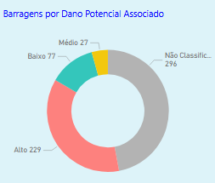
DANO POTENCIAL ASSOCIADO (DPA)

Slide 29
CATEGORIA DE RISCO (CRI)
É uma avaliação do estado da barragem — ou seja, o quanto ela é segura ou vulnerável com base em suas condições técnicas, de conservação e operação.
Enquanto o DPA (Dano Potencial Associado) mede as consequências se a barragem romper,
o CRI mede a probabilidade de a barragem apresentar falhas.

Slide 30
CATEGORIA DE RISCO (CRI)
O CRI é definido com base em três grupos de critérios:
1. Características técnicas da barragem – tipo de estrutura, altura, volume armazenado, material de construção, idade, entre outros.
2. Estado de conservação – presença de trincas, infiltrações, erosões, vegetação indesejada, drenagem danificada etc.
3. Plano de segurança e documentação técnica – existência ou ausência de instrumentos obrigatórios (PSB, PAE, relatórios de inspeção, etc.).

Slide 31
CATEGORIA DE RISCO (CRI)
O CRI é dividido em três níveis:
• Baixo: estrutura em bom estado, com manutenção adequada e documentação completa.
• Médio: apresenta algumas deficiências, mas sem risco imediato.
• Alto: indica problemas estruturais, ausência de planos ou inspeções e alto potencial de falha.

Slide 32
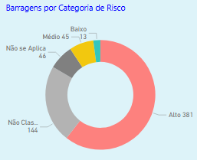
CATEGORIA DE RISCO (CRI)

Slide 33
VISITAS NAS ESTRUTURAS
Solicita-se que as equipes responsáveis pelas visitas técnicas às barragens realizem, além da verificação in loco das condições das estruturas, a elaboração de um relatório fotográfico detalhado de cada barragem visitada.
O relatório fotográfico deverá contemplar registros das principais estruturas da barragem, como a estrutura da barragem, vertedouro, tomada d’água, descarregador de fundo, e áreas adjacentes que apresentem sinais de anomalias ou intervenções recentes.

Slide 34
ANOMALIAS
“Anomalia” é qualquer alteração, dano, falha ou comportamento fora do padrão esperado que possa indicar risco à segurança da barragem.

Slide 35
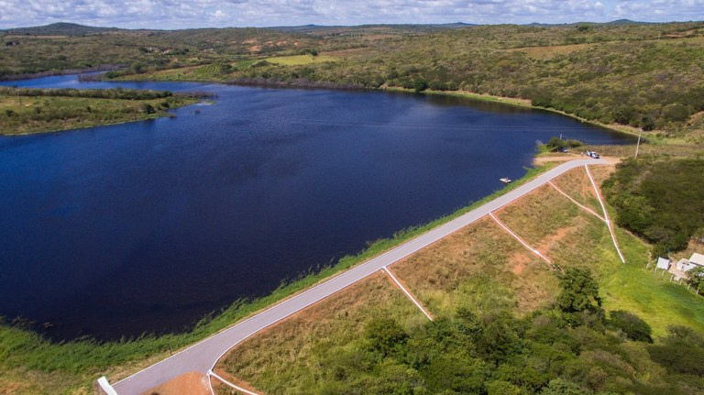
ANOMALIAS ENCONTRADAS
Durante as visitas realizadas às barragens, foi observado que, quanto maior o número de inspeções realizadas, mais recorrentes foram as ocorrências de anomalias superficiais, especialmente relacionadas à presença de vegetação excessiva sobre o maciço, calhas de drenagem danificadas e formigueiros.
Essas condições, embora aparentemente simples, podem comprometer a drenagem superficial, favorecer infiltrações e enfraquecer o corpo da barragem, sendo necessária atenção quanto à manutenção preventiva e ao monitoramento periódico dessas estruturas.

Slide 36
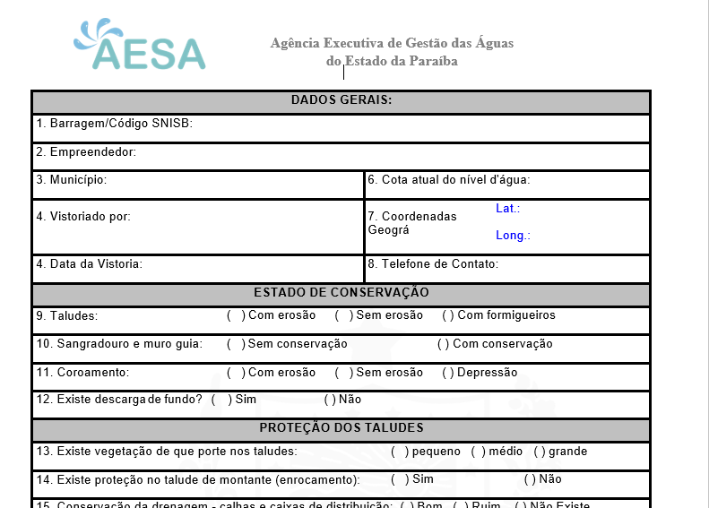
FICHA DA VISITA

Slide 37
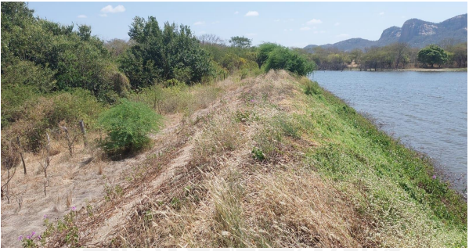
RELATÓRIO FOTOGRÁFICO

Slide 38
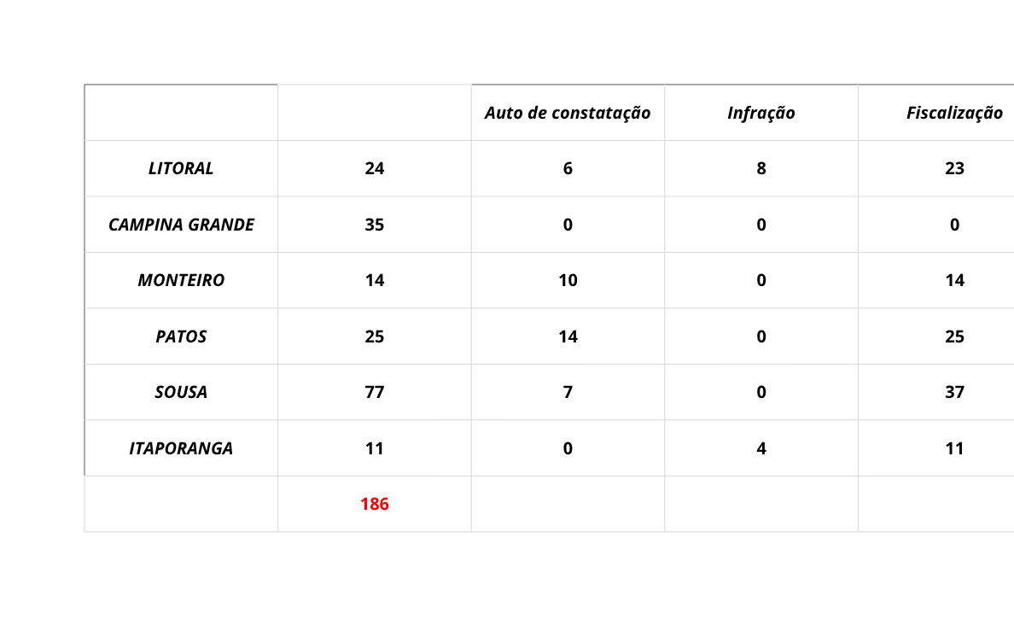
ACOMPANHAMENTO DAS REGIONAIS

Slide 39
COMPARAÇÃO (JANEIRO/2025)

Slide 40
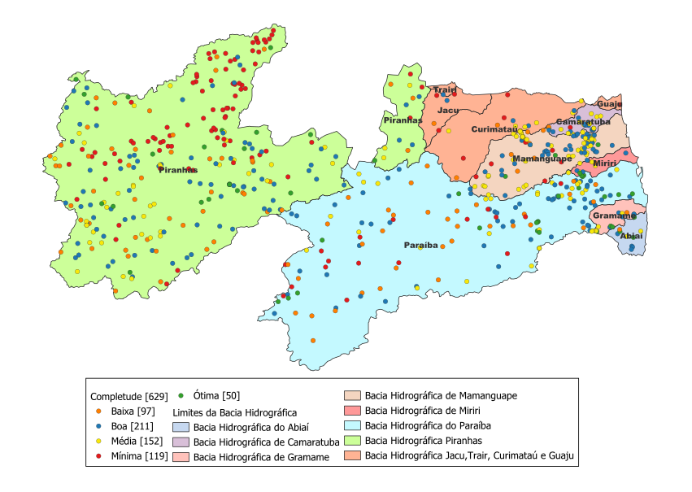
COMPARAÇÃO (NOVEMBRO/2025)

Slide 41
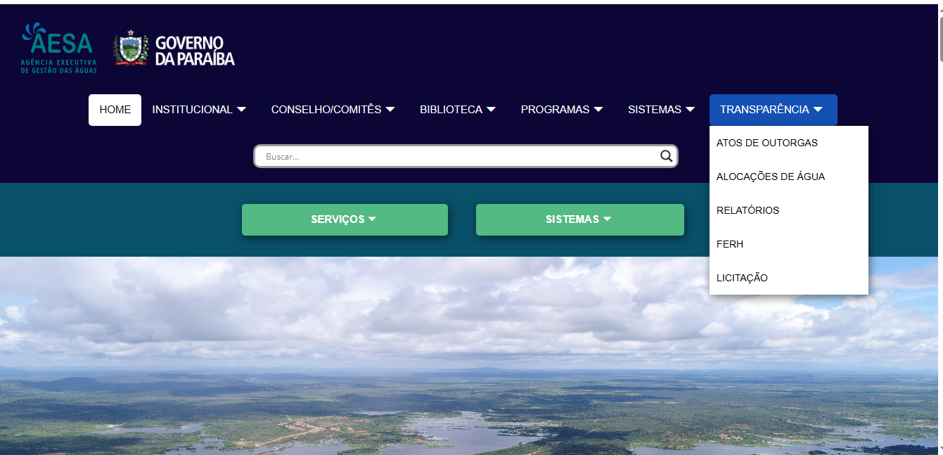
ONDE ENCONTRAR O RELATÓRIO?

Slide 42
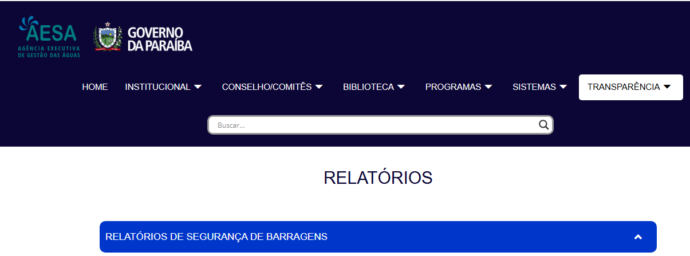
ONDE ENCONTRAR O RELATÓRIO?

Slide 43


OBRIGADA
Nicolly Gomes
Subgerente de Segurança de Barragens- AESA
83 9.8819-3673
nicolly@aesa.pb.gov.br

